Slide 1
SOCIÁLNÍ PROBLÉMY
Závislosti, digitální svět a sociální problémy
těžké téma, lehká hodina ☺

Slide 2
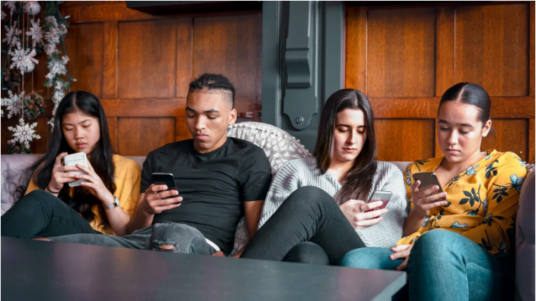

Slide 3
Digital divide
= rozdíl mezi demografickými skupinami a regiony, které mají přístup k informačním a komunikačním technologiím a těmi, které jej nemají nebo mají omezený přístup. Tyto technologie zahrnují například zahrnovat telefon, televizi, osobní počítač, smartphone…
V roce 2020 měla přístup k internetu jen asi polovina světové populace (tj. bez přístupu k internetu 3,7 miliardy lidí, v roce 2023 toto číslo pokleslo na 2,9 miliardy). Většina z nich se nachází v rozvojových zemích a velkou část z nich tvoří ženy.
Výrazně lepší přístupu je ve městech.
>>> Reprodukce globálních nerovností
Vliv na: sociální kapitál, ekonomickou nerovnost, vzdělání, příležitosti...

Slide 4
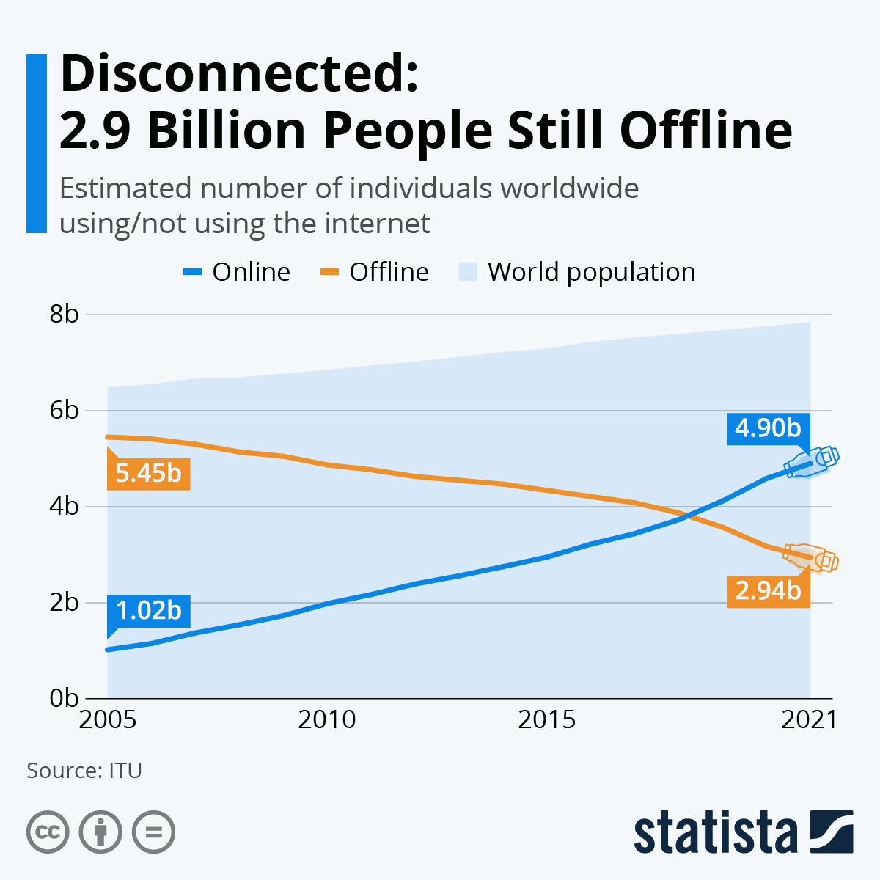
https://www.statista.com/chart/26326/number-of-internet-user-and-non-users-worldwide/

Slide 5
Digitální vyloučení v Česku dle projektu Česko.Digital 2023
Digitálně vyloučené osoby: lidé kteří v posledním roce nepoužili internet a zároveň nemají znalosti práce s počítačem: 700.000
Osoby ohrožené digitálním vyloučením: lidé ti, kteří splňují jen jednu z podmínek digitálního vyloučení a dále respondenti ve věku 15–79 let, kteří sice mají alespoň částečné znalosti práce s počítačem, ale internet nevyužili v posledních dvou měsících, případně jej nevyžívají jako informační a komunikační kanál nebo nepoužívají sofistikovanější služby jako je internetové bankovnictví, online nakupování atd. : 1 mil. osob
Nejvíc ohrožené osoby: osamělí senioři a seniorky a starší lidé žijící ve vyloučených lokalitách, děti mezi 12 – 18 lety, kteří vyrůstají ve ztížených sociálních a ekonomických podmínkách, či dospělí lidé trpící sociálním vyloučením spojeným s chudobou, nezaměstnaností, problémy s bydlením či diskriminací.
Ale: málo dat, digitálně vyloučené neumíme dobře identifikovat, neznáme jejich potřeby
Zdroj: https://blog.cesko.digital/2023/09/V_Cesku_chybi_data_o_digitalne_vyloucenych_osobach.Vyzkum_Cesko_Digital_prinasi_odpovedi

Slide 6
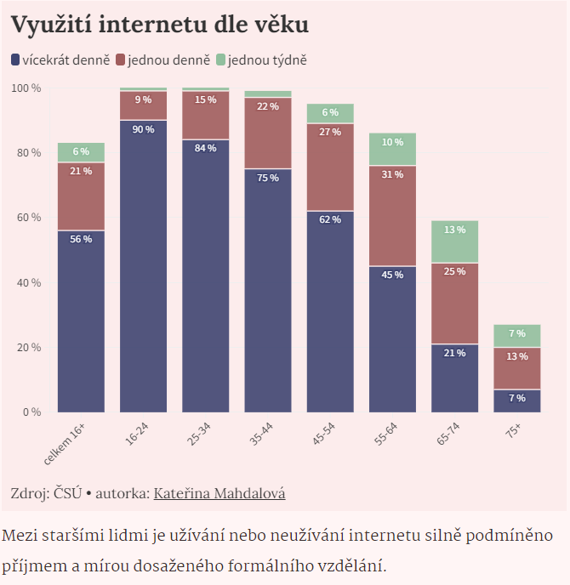
Zdroj: https://www.seznamzpravy.cz/clanek/fakta-koho-se-tyka-digitalni-vylouceni-stat-to-nevi-232840

Slide 7
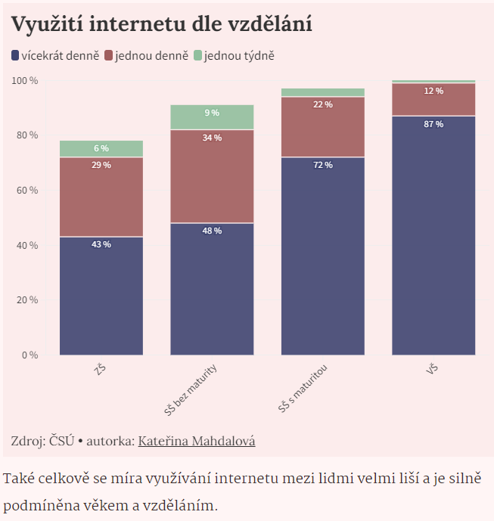
Zdroj: https://www.seznamzpravy.cz/clanek/fakta-koho-se-tyka-digitalni-vylouceni-stat-to-nevi-232840

Slide 8
I přístup ke komunikačním a informačním technologiím vede k řadě problémů…
Namátkou:
Závislost na hraní her
Závislost na sociálních sítích
Nomofobie
Doomscrolling
…a mnohé další, z nichž možná ještě některé nemají své jméno.

Slide 9
Závislost…
…je stav, kdy je někdo podmíněn nějakou okolností nebo situací, kterou potřebuje (nebo si myslí, že ji potřebuje) ke své existenci.
Řešení? Odpírání, vyhýbání se rizikovému chování, změna životních návyků, odstranění příčin (co nám závislé chování nahrazuje)…
Např. závislost na hraní her WHO klasifikovala již jako nemoc

Slide 10
Závislost na sociálních sítích
Nový/objevující se sociální problém
Situace, o níž se určitá relevantní skupina lidí nebo sami zúčastnění domnívají, že vyžaduje řešení, obvykle prostředky vnějšího institucionalizovaného zásahu
Subjektivní stránka x objektivní stránka
Shoda – existuje, je to negativní a část lidí hledá řešení, ale…
Lze očekávat postupné ustanovení problému (~ závislosti typu alkoholismu, drogové závislosti… zatím možné méně zřetelný negativní dopad x sledování televize, tolerované závislosti)

Slide 11
Profil „závisláka/závislačky“
Nejčastěji mezi 16 a 24 lety (proč: větší potřeba nic nezmeškat, potřeba sociálního vlivu a interakcí, potvrzování skupinové identity – kdo jsem a kam patřím, větší impulzivnost)
Častěji chlapci/muži (Ranjith et al. 2016), ale dívky mají následně větší sklony k depresi (Yazdavar et al. 2020)
Mezi příčiny patří: nízká sebeúcta, osobní nespokojenost, deprese a hyperaktivita a nedostatek náklonnosti (na soc. sítích – pocit uspokojení, prchavý, ale přeci jen uspokojující)
Mezi následky patří: úzkost, deprese, podrážděnost, izolace, distancování se od skutečného světa a z rodinných vztahů, ztráty kontroly atd.
Výzkum dopadu sociálních médií na vztahy a potvrzuje, že oslabují lidské vazby, neboť negativní dopad neustálého propojení vede k pocitu určitého osamění (kniha: S. Turkle. 2011. Alone together: Why we expect more from technology and less from each other)

Slide 12
Aktivita na sociálních sítích
V průměru stráví ve vyspělých zemích lidé více času na sociálních sítích během dne než jídlem, pitím a socializací dohromady, tedy přes 2 h denně. (Mediakix 2017)
Pew Research Center (2019, výzkum v USA) uvádí:
80 % Američanů se připojuje každý den online.
Mezi mladými dospělými 48 % osob ve věku 18 až 29 let uvedlo, že je připojeno k internetu „téměř neustále“.
USA –návrh zákona o technologii Social Media Addiction Reduction Technology (SMART), jehož cílem je zakročit proti „praktikám, které využívají psychologii člověka nebo fyziologii mozku k podstatnému narušení svobody volby“, zakazuje funkce včetně nekonečného posouvání a automatického přehrávání.
Odhady počtu závislých osob se pohybují mezi 5-10 % osob ve vyspělých zemích. (???)
? Co měli ve výchově svých dětí společného Steve Jobs a Bill Gates ?

Slide 13
Pro zajímavost
Bill Gates a Steve Jobs radikálně limitovali čas svých dětí na technologiích (např. mobily od 14 let, používání zejména pro školu a kontakt s přáteli, vypnutí hodiny před spánkem, omezená doba používání, většinou v řádu desítek minut…).
Jak to bylo u vás v rodině a jak to budete dělat se svými dětmi?

Slide 14
V čem spočívá lákavost sociálních médií? Základní předpoklady: široce používaná, levná, rychlá, dostupná
Které faktory a funkce činí sociální média návykovými?
Lajky – pozitivní potvrzování, vede k přidávání stále nových příspěvků, Justin Rosenstein, jeden ze 4 návrhářů tlačítka like na FB, „svým způsobem to bylo moc úspěšné, uspěli jsme, ale také vzniklo mnoho nezamýšlených důsledků“.
Ego - lidé tráví 30-40 % obsahu konverzací tím, že mluví o sobě, nicméně u příspěvků na sociálních sítích tento počet dosahuje až 80 %
FOMO (Fear of Missing Out) – strach z toho, abych něco nezmeškala/a, srovnávání se s druhými
Sebepotvrzení a srovnávání – prof. Adam Alter: "Když se někomu líbí příspěvek na Instagramu nebo jakýkoli obsah, který sdílíte, je to trochu jako brát drogu. Pokud jde o váš mozek, je to velmi podobná zkušenost. Důvodem je nyní to, že není zaručeno, že na svých příspěvcích získáte lajky. A právě nepředvídatelnost tohoto procesu ho činí tak návykovým. Kdybyste věděli, že pokaždé, když zveřejníte něco, získáte 100 lajků, bude to nuda opravdu rychlá. “
Osobní bublina – možnost potvrzování svého pohledu na svět, filmař Adam Curtis: "V sociální síti je to jako být v heroinové bublině. Jako radikální umělec v 70. letech jste chodili brát heroin a procházet se chaosem a hroutící se Lower East Side a cítili jste se v bezpečí. To je jako teď. Víte, že nejste v bezpečí, ale cítíte se v bezpečí, protože každý je jako vy. Ale nemusíte užívat heroin, takže je to skvělé. Nezískáte závislost, nebo možná ano. Většinou ano. “

Slide 15
Častější příznaky závislosti na sociálních sítích (dle Iberola.com)
Pocit neklidu v případě nemožnosti přístupu k internetu nebo pokud sociální síť nefunguje či je pomalejší než obvykle
Kontrola sociálních médií (první věc ráno a poslední v noci)
Stres, když smartphone/jiné médium není po ruce
Používání sociálních médií i při činnostech jako je např. chůze
Špatné pocity při absenci lajků, retweetů nebo zhlédnutí
Používání sociálních médií při řízení
Preferování komunikace s přáteli a rodinou prostřednictvím sociálních médií před komunikací tváří v tvář.
Potřeba neustále sdílet každodenní věci
Dojem, že život ostatních je lepší než náš, podle toho, co vidíme na sítích
Ohlašování se, ať jsme kdekoli

Slide 16
Jak zabránit závislosti na sociálních sítích?
Stejně jako u všech závislostí je prevence lepší než léčba.
Odbornou pomoc je vždy lepší vyhledat dříve než později.
Účinné rady při snižování nadměrného používání sociálních médií, které vede k závislosti:
Stanovte si maximální čas, který najednou strávíte na sítí a minimální dobu (např. 15 min), kdy se opět nepřipojíte.
V nejdůležitějších denních hodinách (snídaně, oběd a večeře) se obejděte bez mobilu.
Vypněte automatická oznámení.
Dejte svůj mobil na tichý režim a nepoužívejte ho ani jako hodinky nebo budík, abyste předešli pokušení.
Stanovte každý den minimální čas pro zcela offline aktivity, jako je sport, čtení nebo poslech hudby.
Snižte počet svých přátel na sociálních sítích.
Odstraňte nepotřebné aplikace a skupiny WhatsApp.

Slide 17
Nomofobie
= závislost na mobilním telefonu, strach z času stráveného bez něj
Ohroženo až 40 % studentů VŠ (Prasad et al. 2017)
Jak dostat závislost na telefonu pod kontrolu?
Pevný čas online: stanovte pevný časový úsek, během kterého bude mobil mimo dosah pacienta (například v noci),
Omezení sociálních sítí: odinstalujte z telefonu aplikace sociálních sítí. Komunikovat s přáteli lze pomocí telefonních hovorů nebo chatovací aplikace,
Vypnutí notifikací: vypněte zvuky a vibrace u notifikací,
Nastavení zábavy: odinstalujte hry nebo jiné zábavné aplikace, které pomáhají rozptylovat pozornost a vyvolávají potřebu opakovaného využívání. Zdroj: dvojklik.cz

Slide 18
Doomscrolling
aktivní vyhledávání negativních zpráv a jejich až obsesivní konzumaci
snaha se co nejlépe připravit na nebezpečí získáním co nejvíce informací
ztrácení kontextu i schopnosti balancování informací
zdravé aktivity (chodit ven, cvičit, mluvit s ostatními, dobře spát…) se nedějí kvůli rozsáhlému času strávenému online
termín vznikl složením anglických slov doom (zkáza) a scroll (projíždět, rolovat)
často má zásadní dopady na emoční stabilitu a myšlení
Řešení: limity (např. 20 min ráno, 20 min večer)
Zdroj: https://neurosciencenews.com/

Slide 19
Zdroje
Česko.Digital, V Česku chyběla data o digitálně vyloučených osobách. Výzkum Česko.Digital přináší odpovědi. 13.9.2023. https://blog.cesko.digital/2023/09/V_Cesku_chybi_data_o_digitalne_vyloucenych_osobach.Vyzkum_Cesko_Digital_prinasi_odpovedi
Dvojklik.cz, Neodložíte telefon z ruky?. 21.12.2020, https://www.dvojklik.cz/neodlozite-telefon-z-ruky-prectete-si-co-je-to-nomofobie/
Nadace OSF. Připravenost české společnosti na digitalizaci veřejné správy. 2023. https://osf.cz/wp-content/uploads/2023/06/Nadace-OSF_STEM_Pripravenost_ceske_spolecnosti_na_digitalizaci_verejne_spravy_2023.pdf
Neurosciencenews.com, Doomscrolling: Why We Do It, and How We Can Stop, 16.4,2021
Prasad M, Patthi B, Singla A, Gupta R, Saha S, Kumar JK, Malhi R, Pandita V. Nomophobia: A Cross-sectional Study to Assess Mobile Phone Usage Among Dental Students. J Clin Diagn Res. 2017 Feb;11(2):ZC34-ZC39. doi: 10.7860/JCDR/2017/20858.9341. Epub 2017 Feb 1. PMID: 28384977; PMCID: PMC5376814.
Kam dál:
CENNYDD B. Etika budoucnosti. Academia. 2021. ISBN: 978-80-200-3196-9
Dokumentární film Barbory Johansson Digitální disidenti (2022)

Slide 20
Děkuji za pozornost, nyní je váš úkol studovat na test.
Pokud byste mi chtěli poslat zpětnou vazbu na kurz, co se líbilo a co ne, budu ráda.
Děkuji za vaši práci během celého semestru. Velmi oceňuji, jak jste plnili úkoly a jak se někteří z vás zapojovali.
Přeji vám radostný rok 2024!

